Slide 1
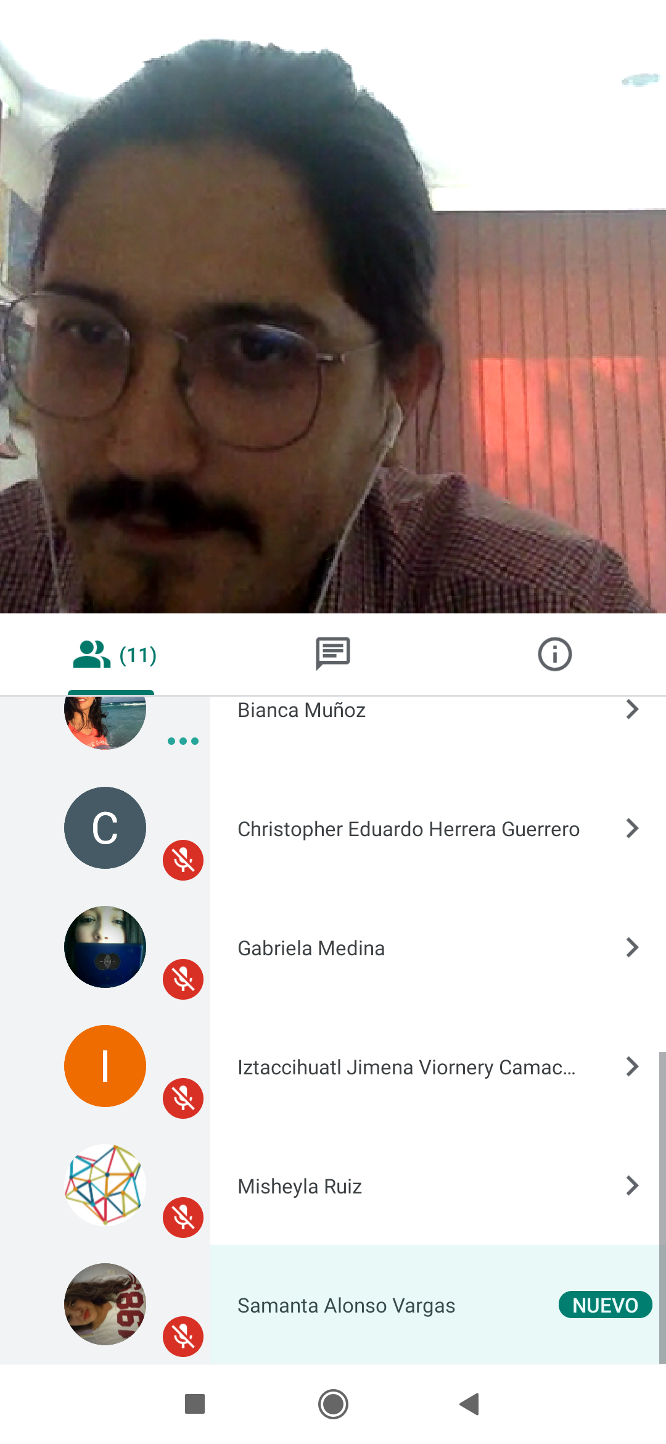
MAYO 15 de Mayo Título: COL JÓVENES RUMBO A FORO GLOBAL DE ECONOMÍA SOCIAL Y SOLIDARIA 2020 Sede o Medio: GOOGLE MEET
Durante la reunión se nos puso al tanto sobre los planes de posponer esta edición del GSEF 2020 para el 2021, es decir, se contaría con una modificación pero en un foro virtual para posteriormente realizarla de modo físico. Hablando de una nueva iniciativa desde otro grupo de jóvenes.

Slide 2
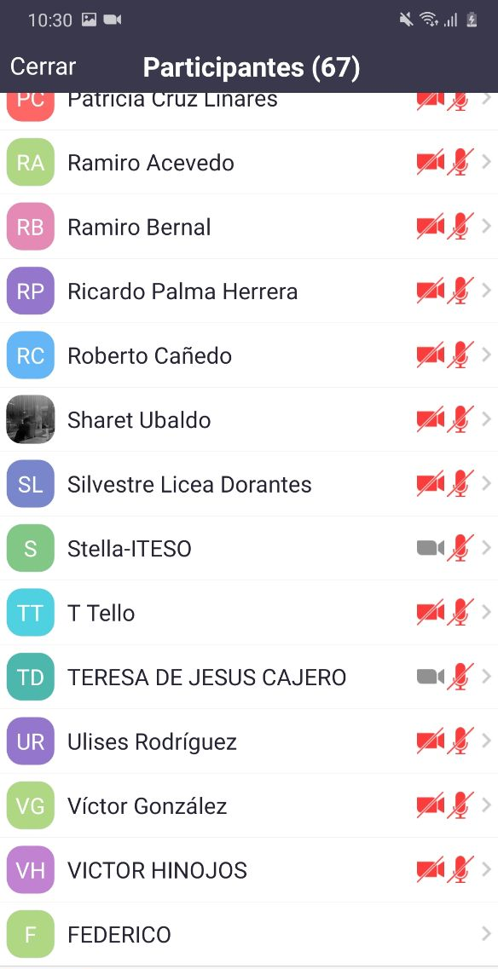
JUNIO 10, 17 de junio 2020 Título: WEBINAR ENTRE NODESS Sede o Medio: ZOOM
Durante las sesiones participarán las 14 NODESS restantes de la primer generación exponiendo la conformación, aprendizajes, metodologías, casos de éxito, estrategias, entre otros que consideren importantes que hayan obtenido o que hayan sido claves durante el proceso.

